Slide 1
Wprowadzenie do Sztucznej Inteligencji
Ćwiczenie nr 5:
Sieci neuronowe
Ćwiczenia 23L

Slide 2
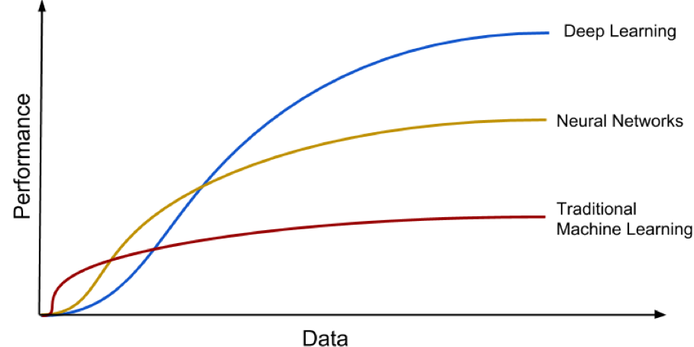
Sieci neuronowe

Slide 3
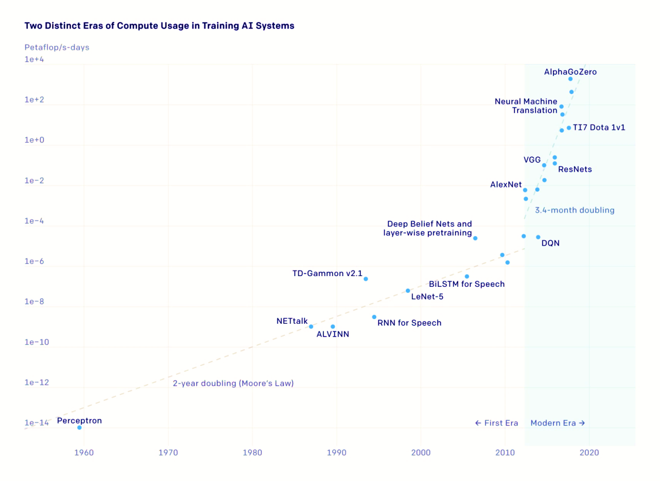
Historia
https://openai.com/blog/ai-and-compute/

Slide 4
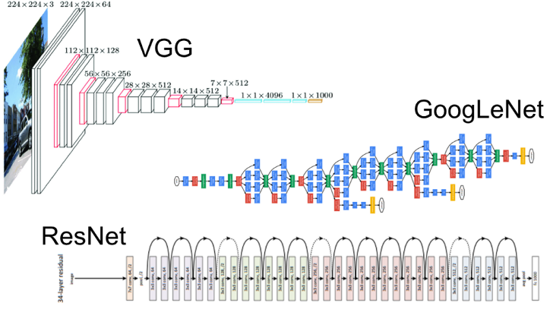
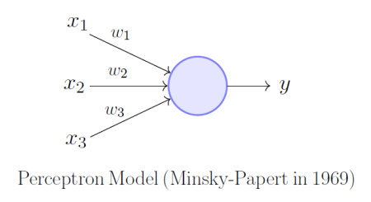
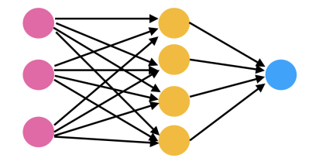
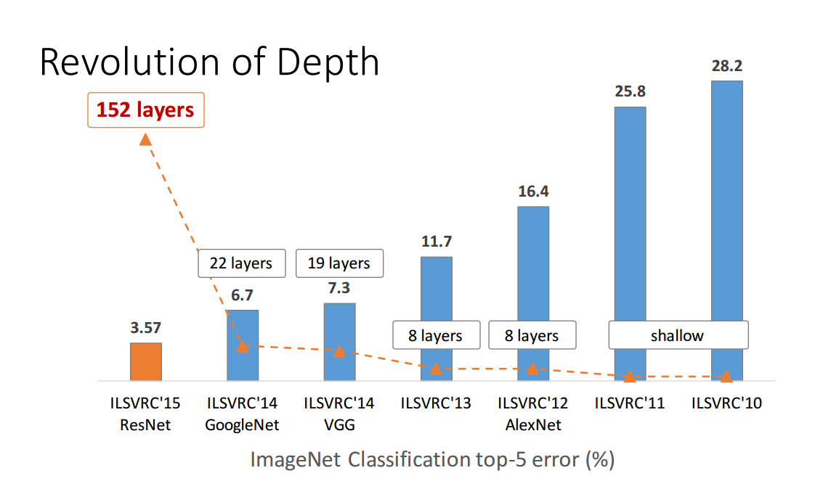
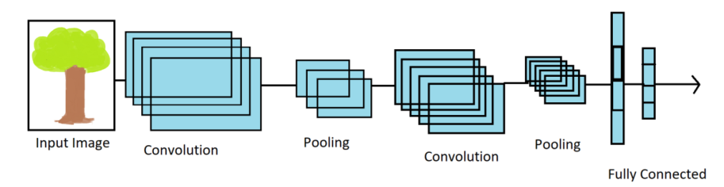
Rodzaje sieci
Perceptron
Sztuczna sieć neuronowa (artificial neural network ANN)
Splotowa sieć neuronowa (convolutional neural network CNN)

Slide 5
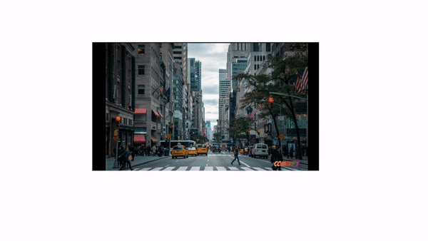
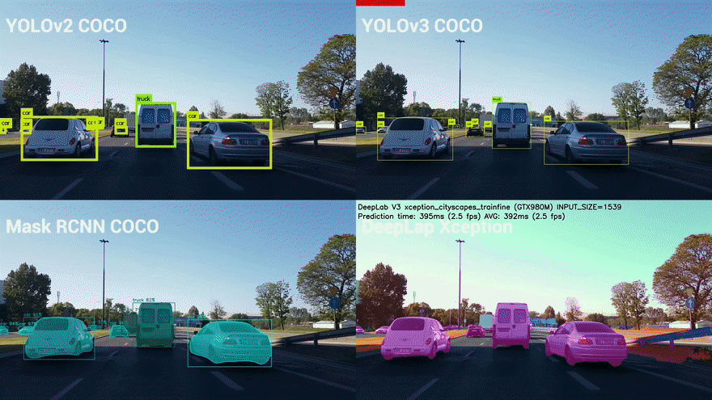
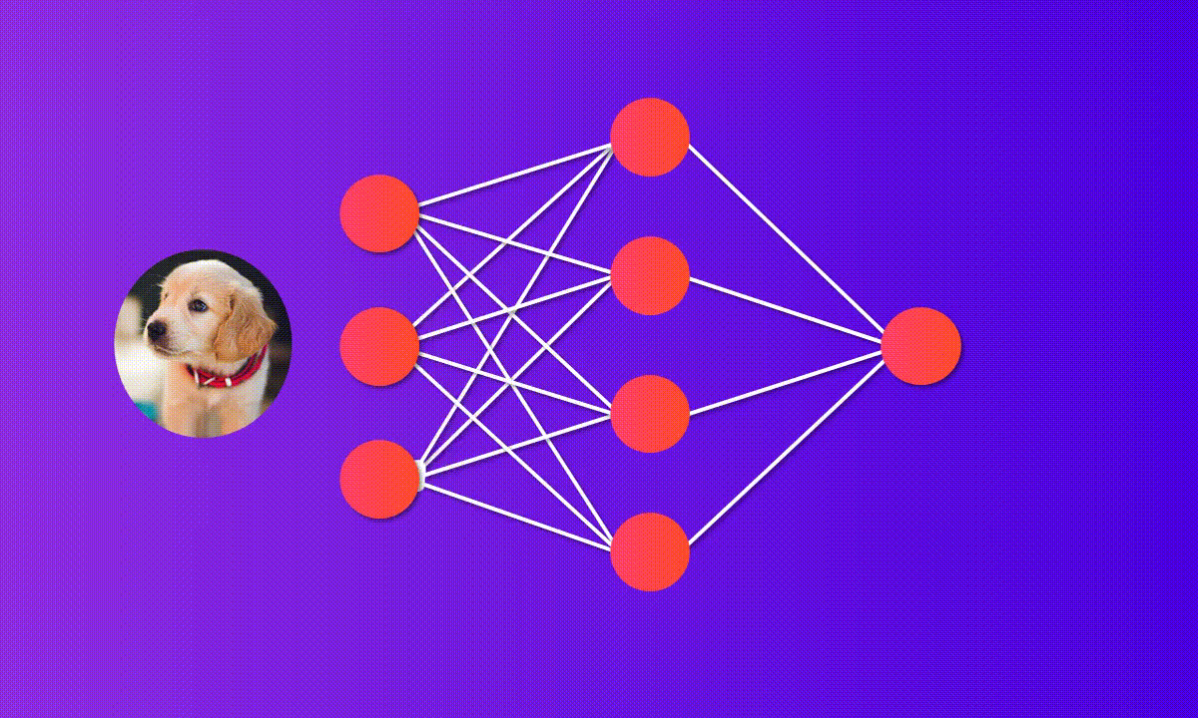
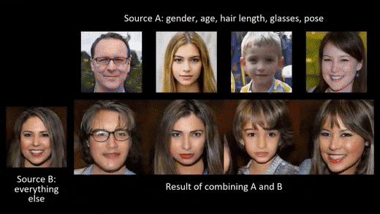
Przykłady
Transfer styli
Wykrywanie obiektów
Klasyfikacja
Generative Adversial Network (GAN)

Slide 6

Budowa sieci
Wejście
Warstwa ukryta
Wyjście

Slide 7
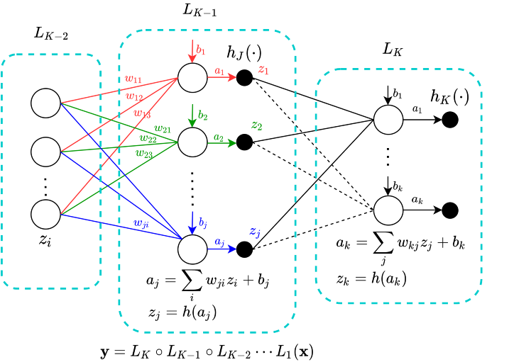
Wsteczna propagacja gradientu
Propagacja w przód
Propagacja wsteczna
Ocena sygnału błędu dla każdej warstwy
Wyznaczenie gradientu błędów
Aktualizacja parametrów warstwy, używając wyznaczonych gradientów

Slide 8
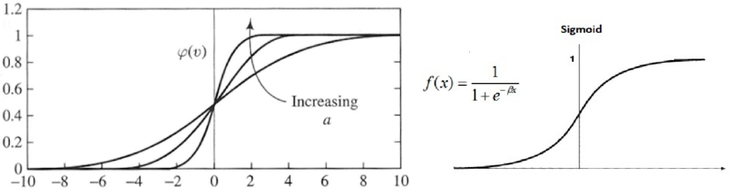
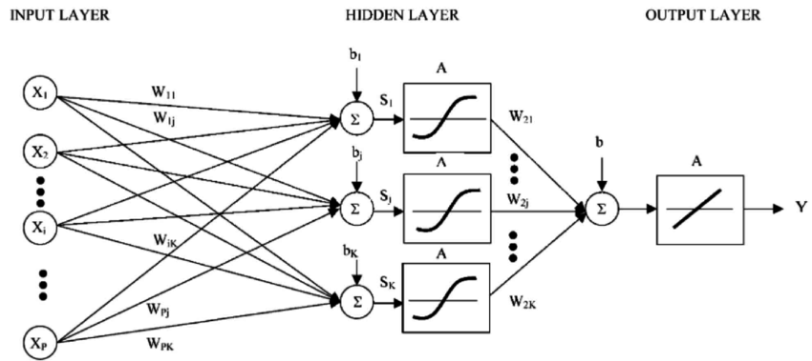
Funkcja aktywacji (sigmoidalna)

Slide 9
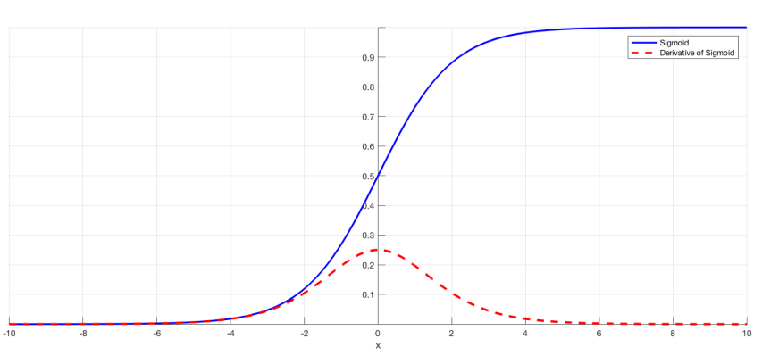
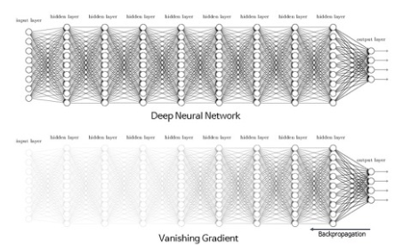
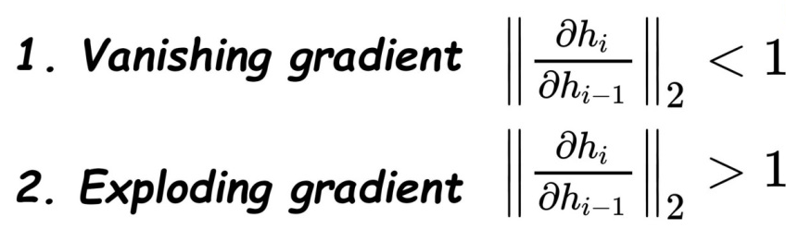
Problem zaniku i eksplozji gradientu
Funkcja aktywacji

Slide 10
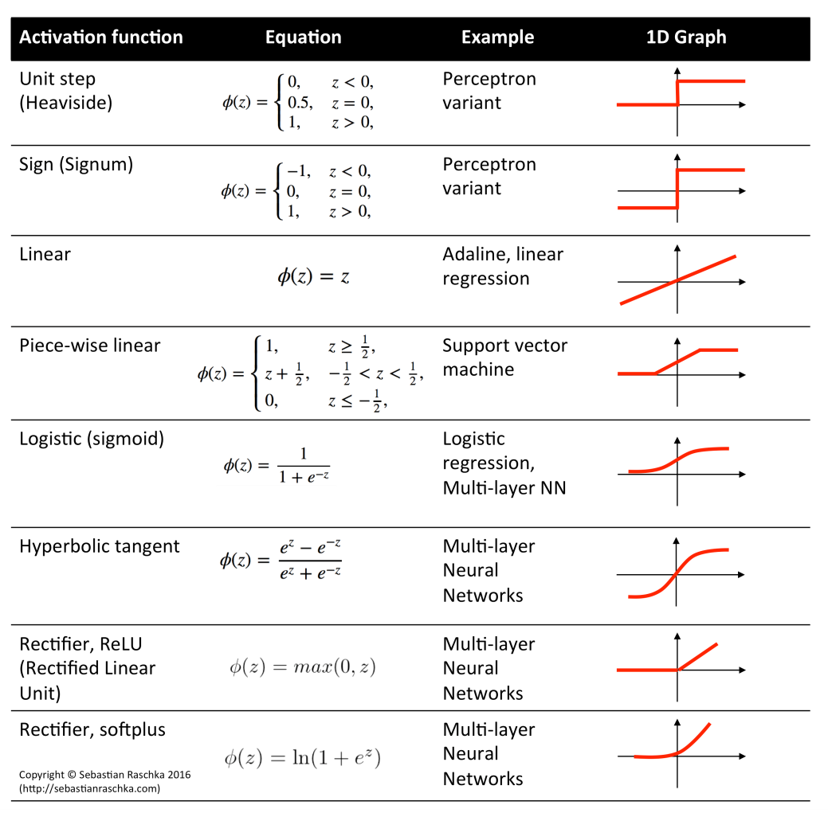

Inne funkcje aktywacji

Slide 11
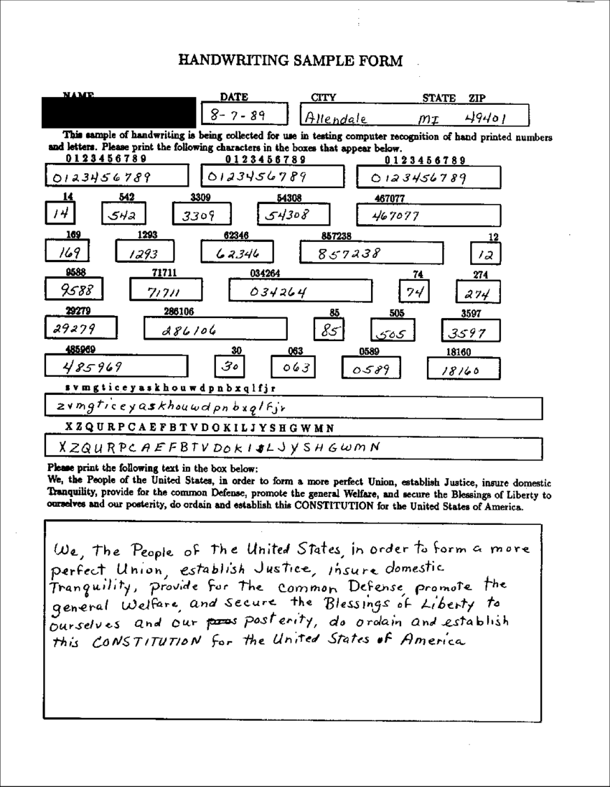
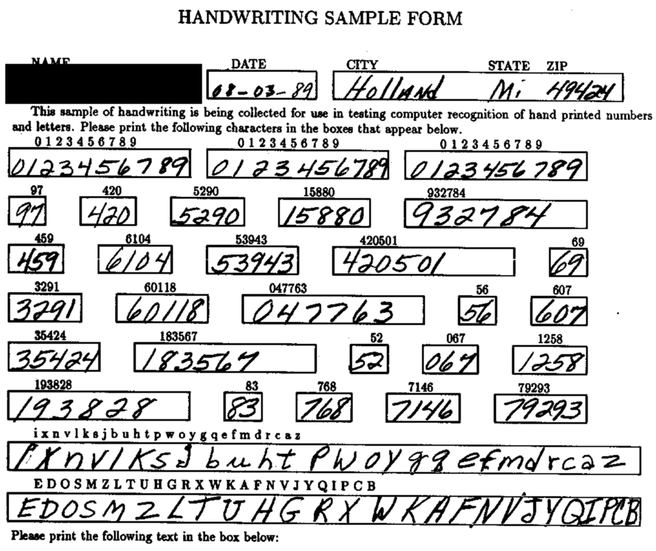
Zbiór NIST

Slide 12
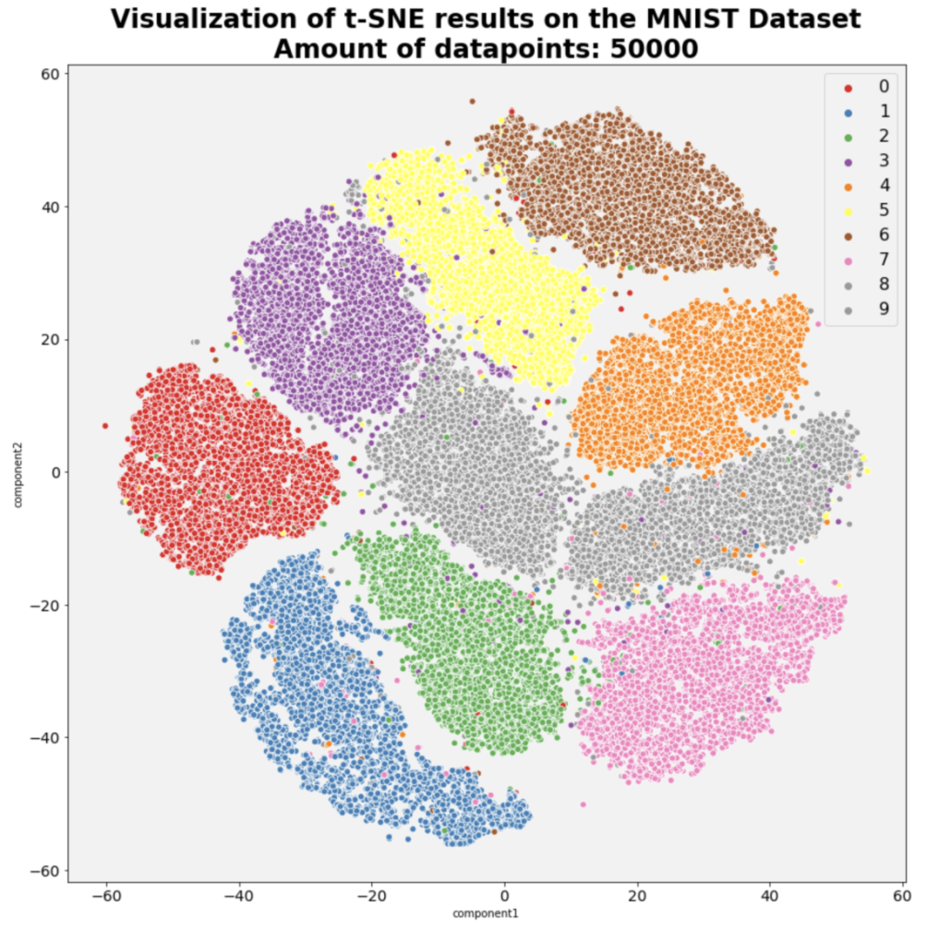
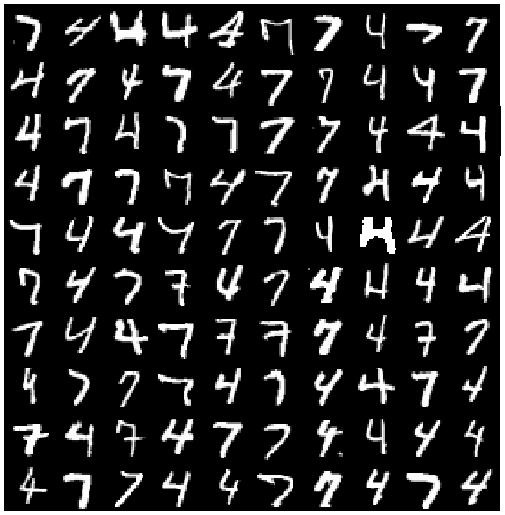
Zbiór MNIST

Slide 13
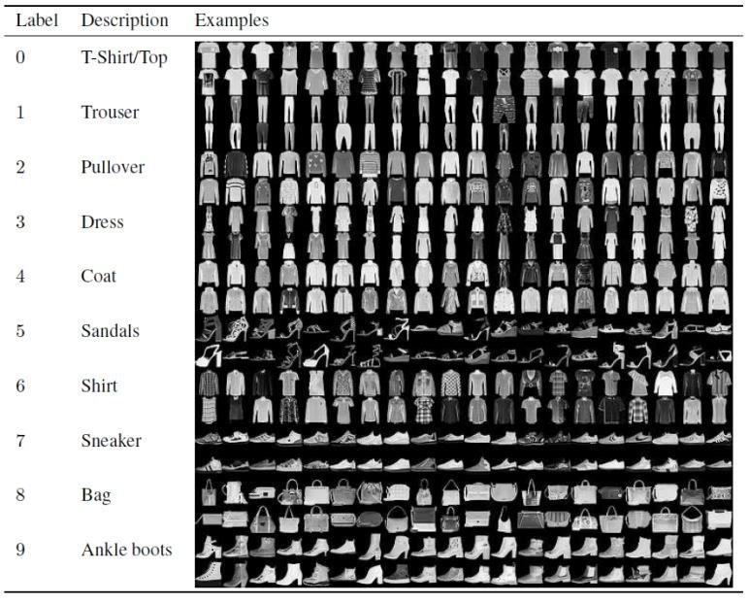
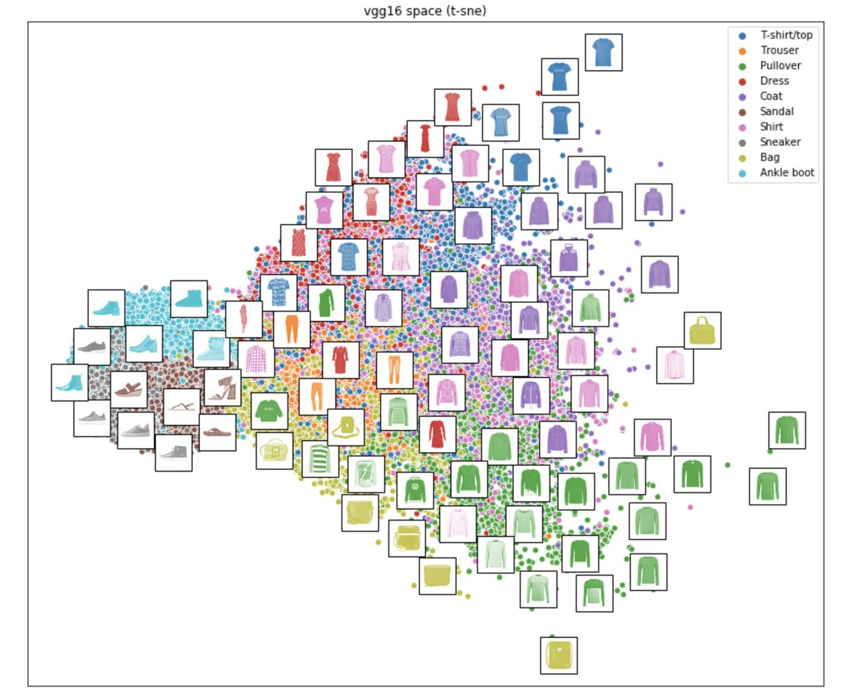
Zbiór Fashion-MNIST

Slide 14
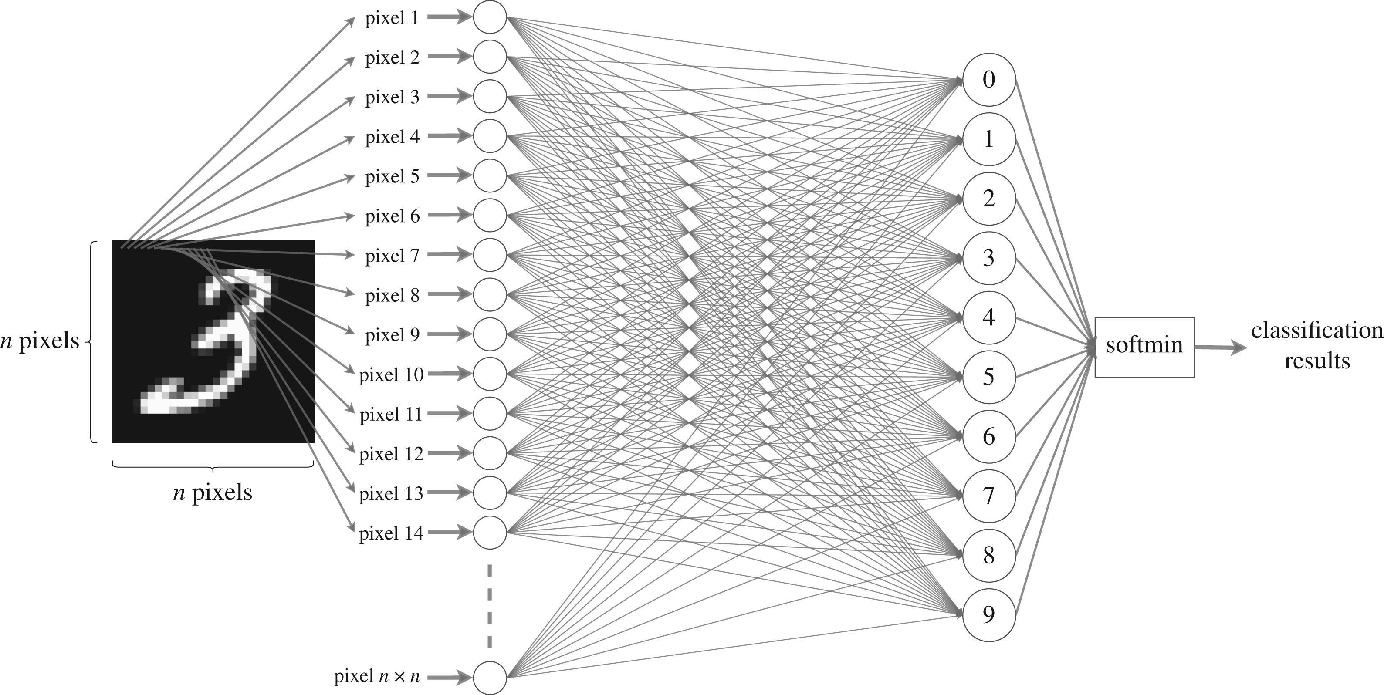
Ćwiczenie nr 5
Klasyfikacja ręcznie pisanych cyfr ze zbioru MNIST
Sprawdzić:
- Wpływ liczby warstw neuronów ukrytych oraz liczby neuronów w warstwie - Wstępna analiza danych - Przykładowy wygląd sieci - Sprawdzić, które przykłady się źle klasyfikują i co może być tego powodem - Sprawdzić wpływ współczynnika nauki sieci na model Bonus dla chętnych: porównać swoje rozwiązanie z implementacją keras/tensorflow

Slide 15
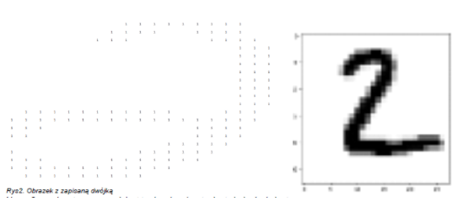
Uwagi
Proszę zaznaczyć w raporcie podział obowiązków w zespołach
Pracę wysyła tylko jedna osoba z zespołu
Jak losowo inicjalizują Państwo wagi to warto o tym wspomnieć w raporcie
Warto wykazać macierz pomyłek w raporcie dla 10 klas / cyfr
Wciąż nie chcę otrzymywać od Państwa zbiorów danych
delta = b_p * grecka_litera
"Sieci neuronowe wymagają bardzo dużą ilość czasu na naukę (przykładowy model został nauczony w 150 krokach uczących, które wymagały znaczącą ilość czasu, a i tak jego efektywność nie jest przyzwoita)„ – konkrety, jaki to rząd wielkości. Ile czasu zajmuje czas nauki takiej sieci. Krok uczący nie jest standardową jednostką, więc ma znaczenie czy to 1 sekunda czy 1 godzina
Proszę unikać ASCII art.

Slide 16
Dziękuję za uwagę

